Slide 1
Муниципальное казенное дошкольное образовательное
учреждение – детский сад №2 «Золотой ключик»
Барабинского района Новосибирской области
«Психолого-педагогическое сопровождение игры , как ведущей деятельности детей старшего дошкольного возраста»
Подготовили: И. В. Пешкова, воспитатель ВКК;
А. И. Макуха, воспитатель .

Slide 2
Психолого-педагогическое сопровождение дошкольника – это организованная деятельность, в процессе которой создаются социально-психологические условия для успешного обучения и развития каждого ребёнка в образовательной среде.

Slide 3
Психолого-педагогическое сопровождение базируется на принципах:
поддержки и развития индивидуальности;
учета и соблюдения интересов ребенка;
гибкости в работе;
непрерывности и системности сопровождения;

Slide 4
Игра – это вид деятельности в условиях ситуации, направленной на воссоздание и усвоение общественного опыта, в котором складывается и совершенствуется самоуправление поведением.

Slide 5
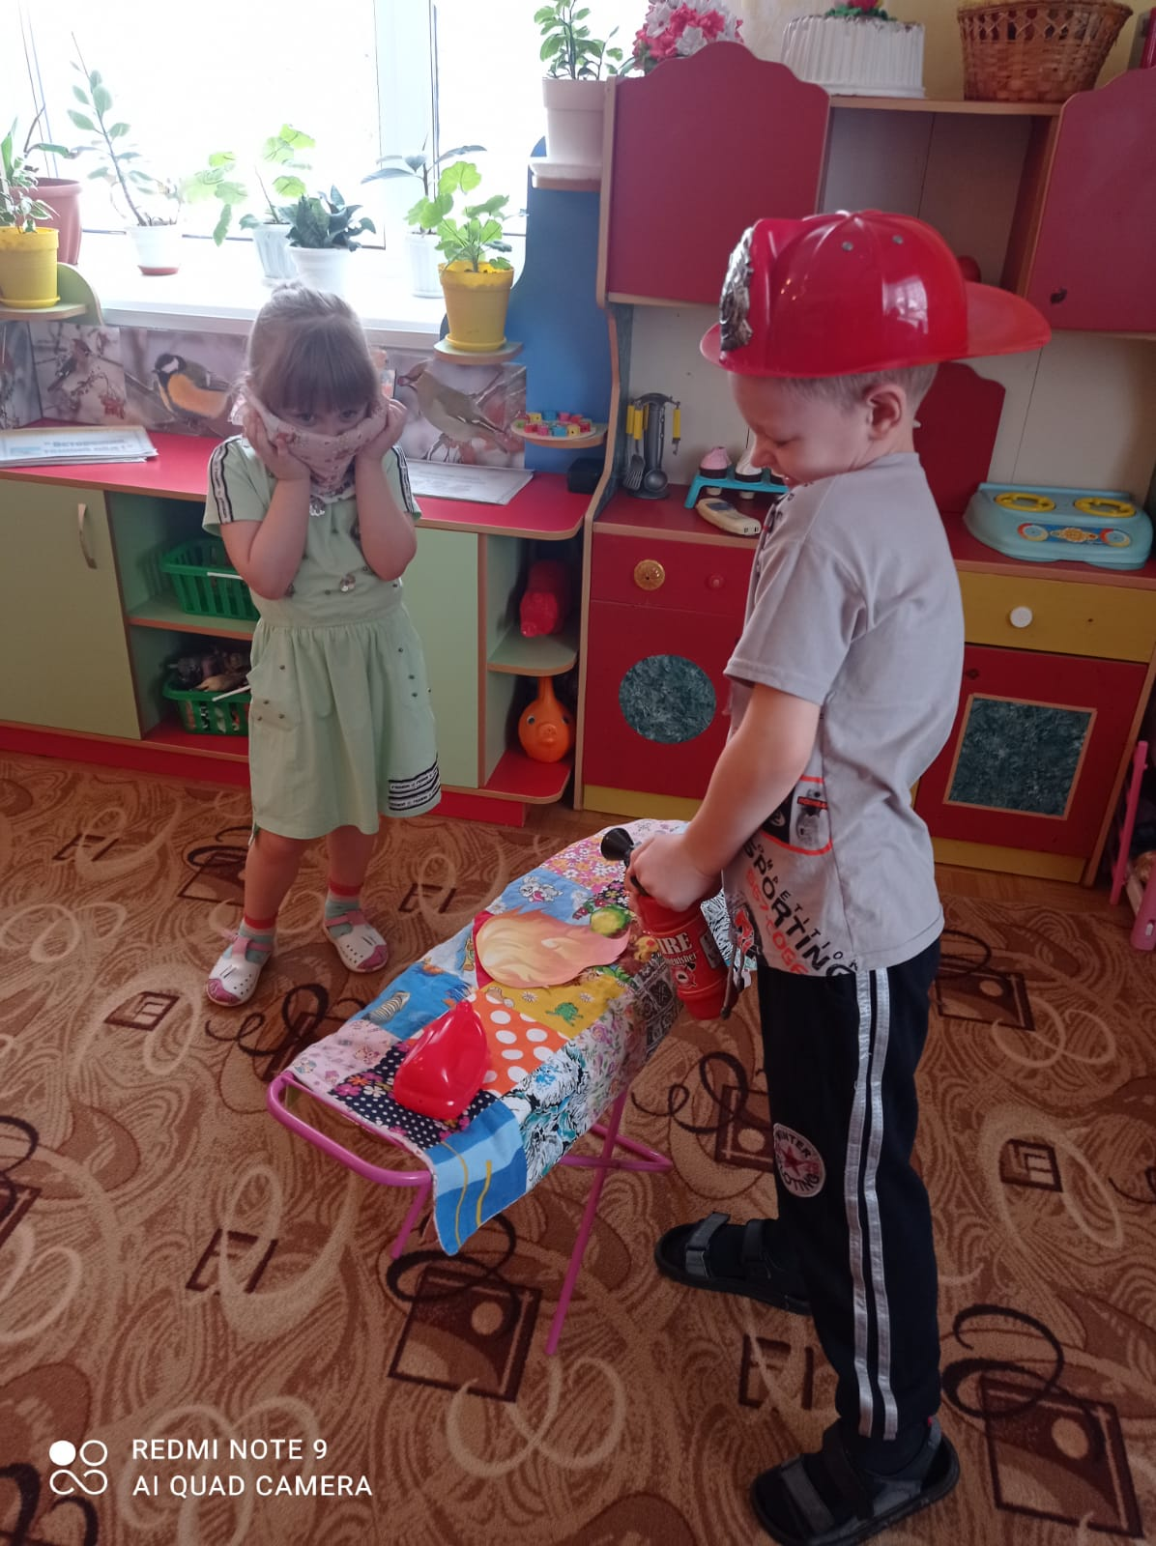
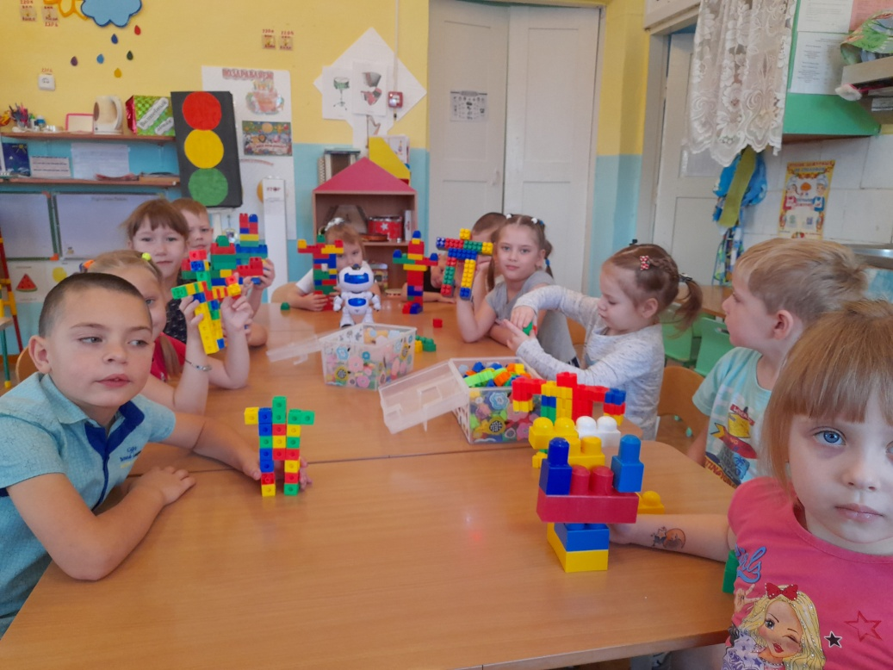
Игра – важное средство умственного воспитания ребёнка. В ней умственная активность детей всегда связана с работой воображения, которое проявляется в поиске средств для выполнения задуманного.

Slide 6
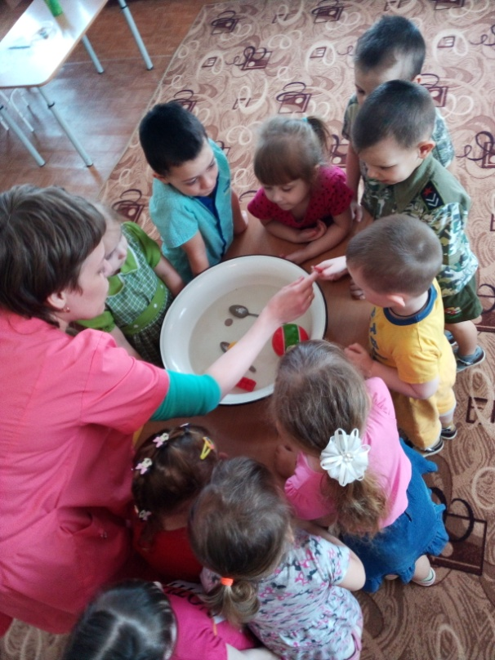
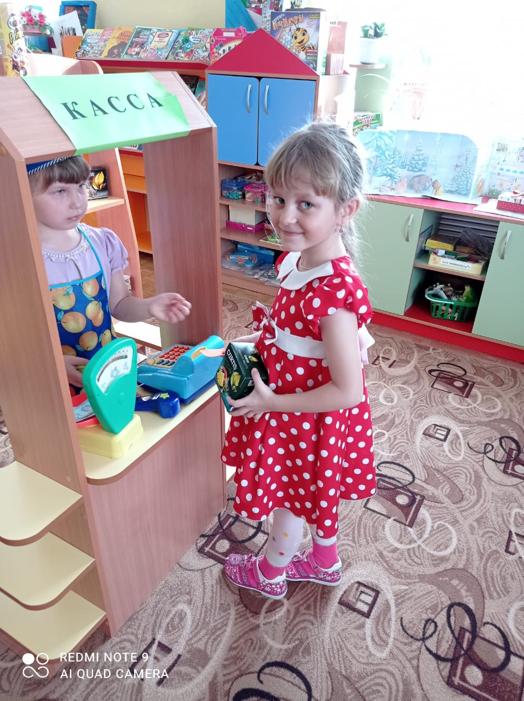
Через игру:
1.Познаётся окружающий мир.
2.Развиваются их личностные качества.
Что обеспечивает готовность к новой, более сложной
ведущей деятельности – учебной.

Slide 7
Образовательный процесс в ДОУ должен быть нацелен на развитие личностных качеств
каждого ребёнка. В первую очередь таких как:
1.Самостоятельность ( способность без посторонней
помощи пользоваться средствами и способами
взаимодействия с миром ) ;
2.Инициативность ( способность ребёнка самому начать
какую-то деятельность и вовлекать в неё других людей);
3.Ответственность ( стремление к решению задач
деятельности без помощи со стороны других людей,
умение поставить цель деятельности, реализовать
задуманное и получить результат);
4.Творчество ( наличие у ребёнка мотивов, знаний и
умений, благодаря которым им создаётся продукт,
отличающийся новизной, оригинальностью,
уникальностью);
5.Коммуникабельность ( способность достигать
социальной общности при сохранении собственной
индивидуальности ).

Slide 8
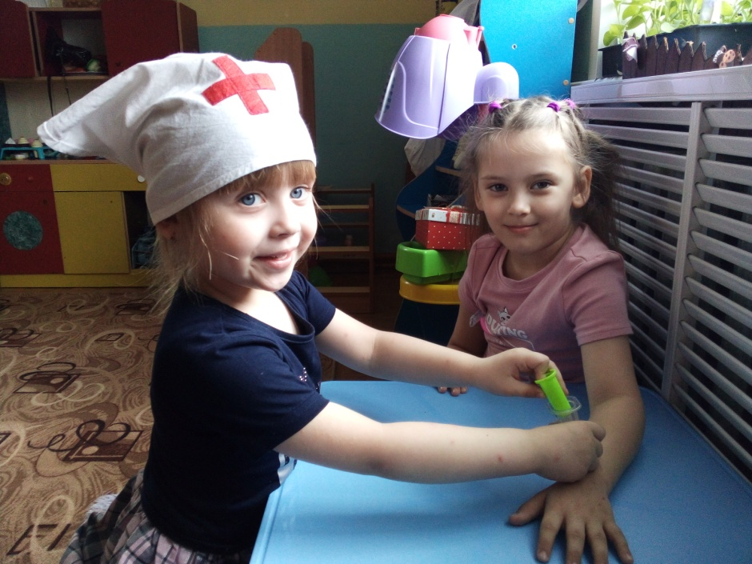
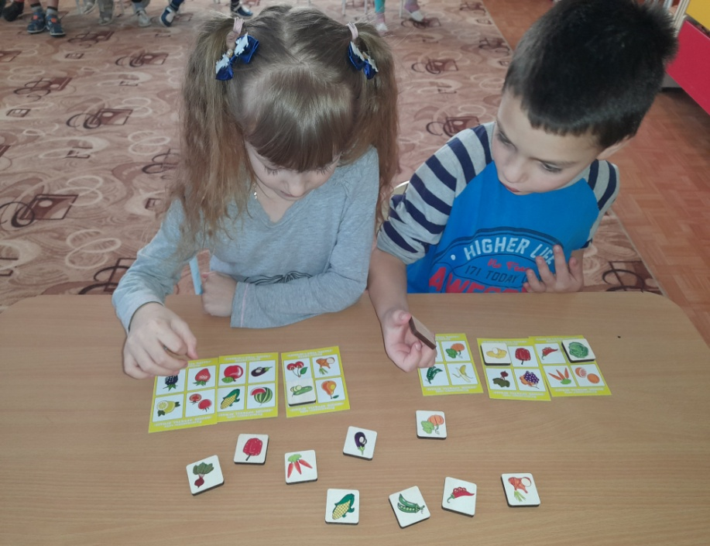
1.Сюжетно-ролевые игры включают в себя игры на бытовые темы, строительные игры, театрализованные игры, игры-забавы и развлечения.
2.К играм с правилами относятся дидактические игры (игры с предметами и игрушками, словесные дидактические игры, настольно-печатные игры),подвижные игры с элементами спорта и народные подвижные игры.

Slide 9
Главная цель педагогов ДОУ:
создать психолого-педагогические условия для полноценного развития и воспитания личности ребенка в рамках его возрастных и индивидуальных возможностей.

Slide 10
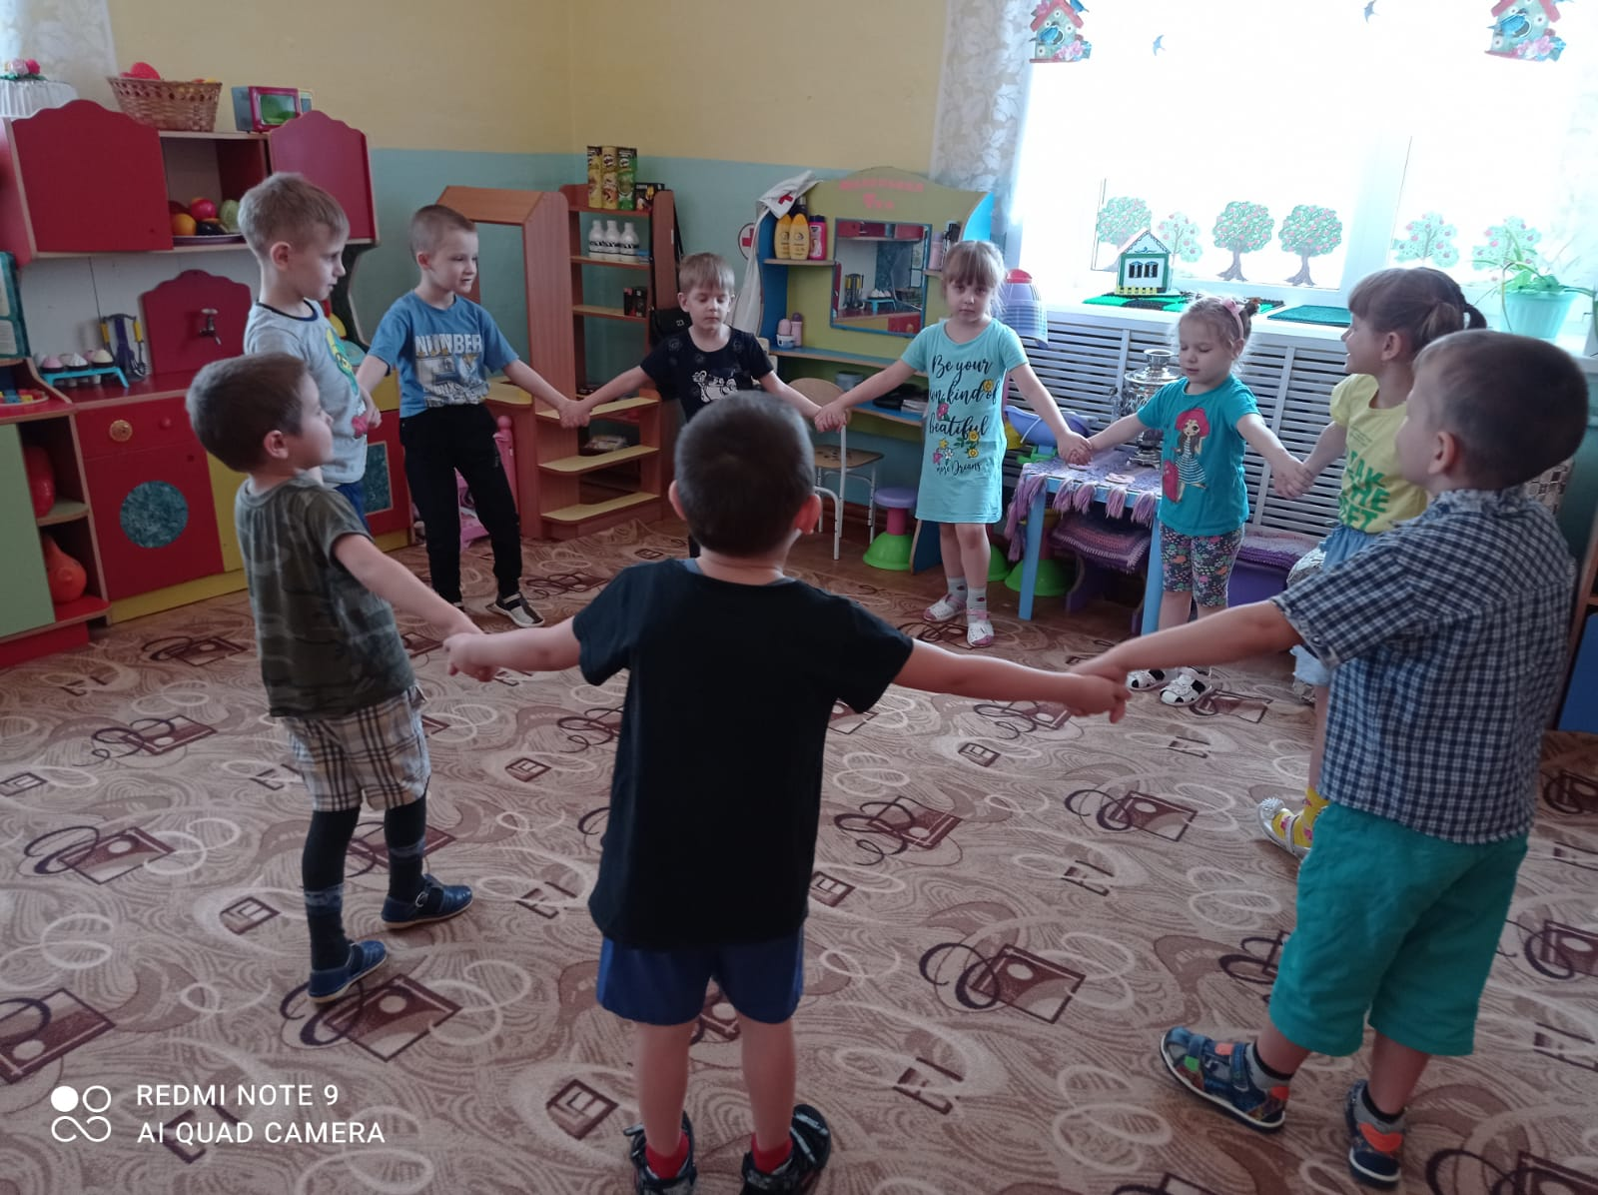
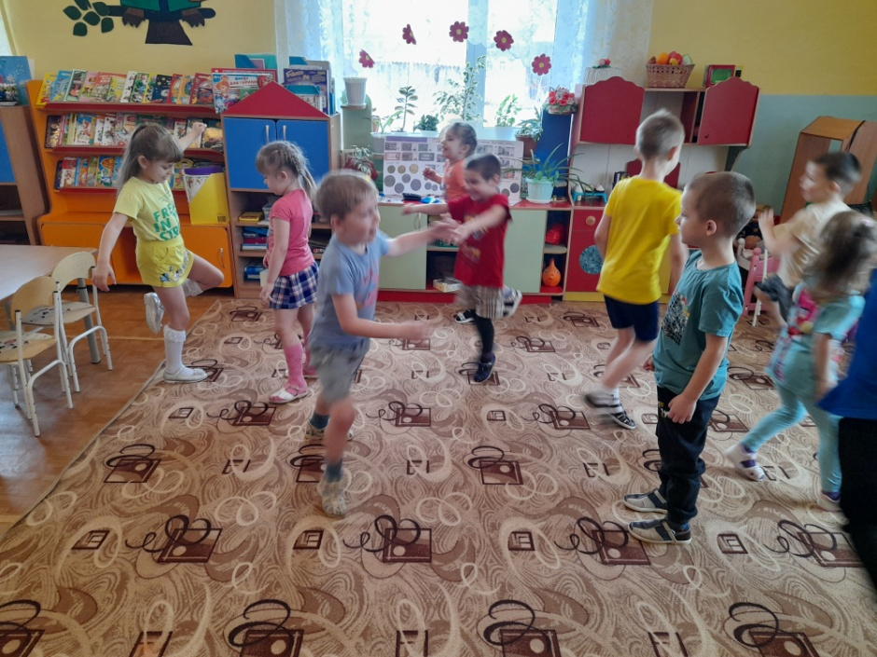
1. Игры, направленные на преодоление замкнутости, пассивности, скованности и двигательное раскрепощение ребенка во время общения: «Свободный танец», «Изображаем животное» , «Компот» и т.д.

Slide 11
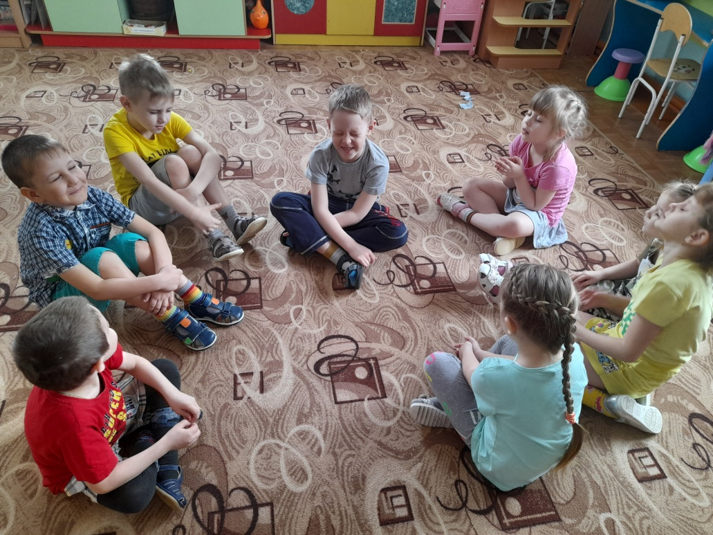
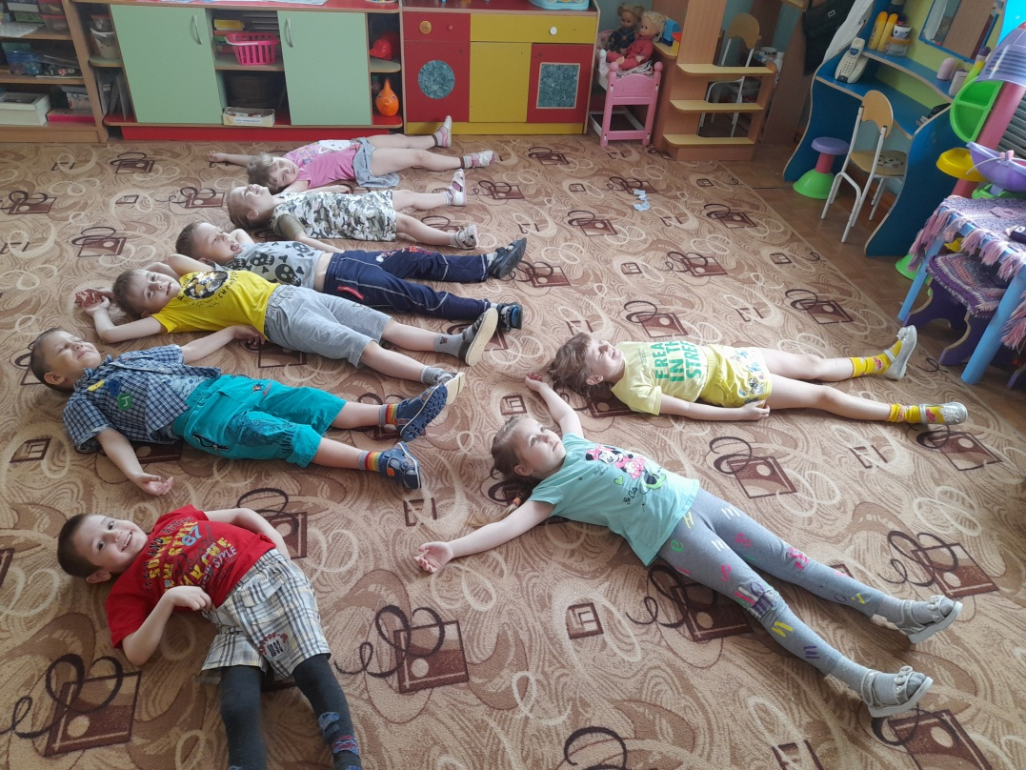
3. Минутки покоя:
- посидим молча с закрытыми глазами;
ляжем на спину и расслабимся, будто мы тряпичные куклы.
Цель: снижение эмоционального фона, успокоения.

Slide 12
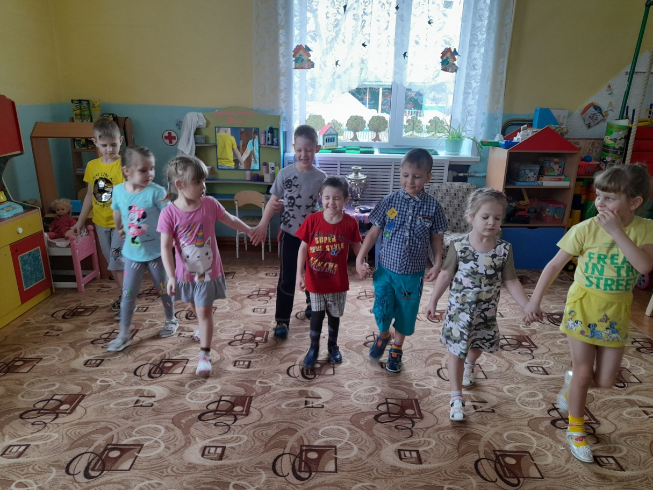
2. Игры и упражнения, помогающие ребенку увидеть и понять другого человека, партнера по игре и общению: «Слепой и поводырь», «Проигрывание ситуаций» и т.д..

Slide 13
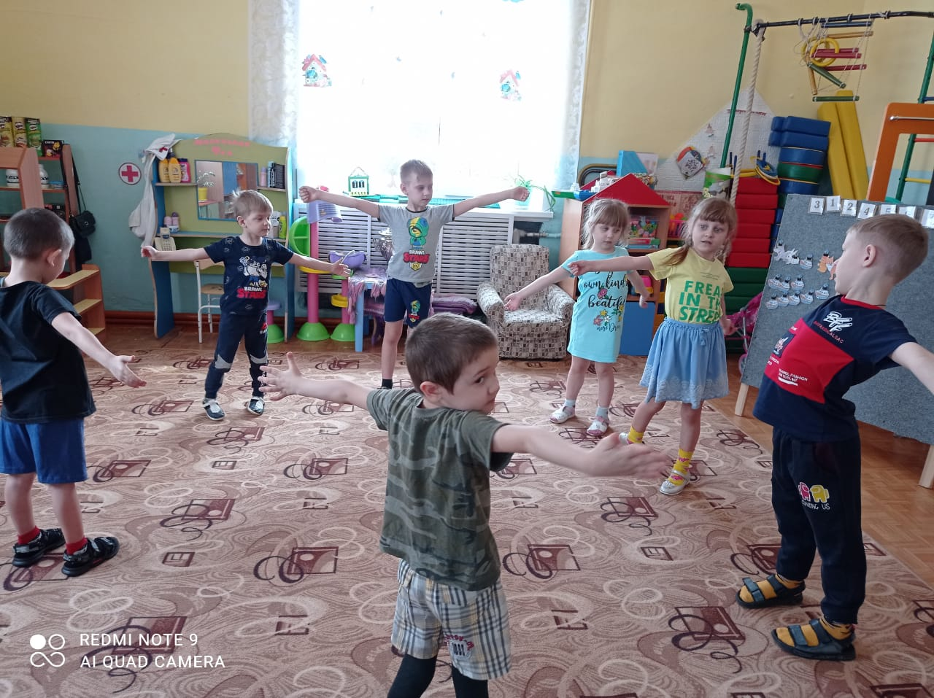
3. Игры на сплочение коллектива детей: «Если нравится тебе, то делай так!», « Доброе животное» и т.д.

Slide 14
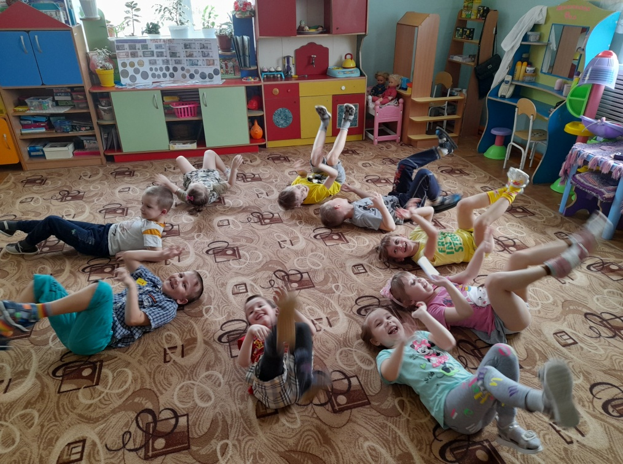
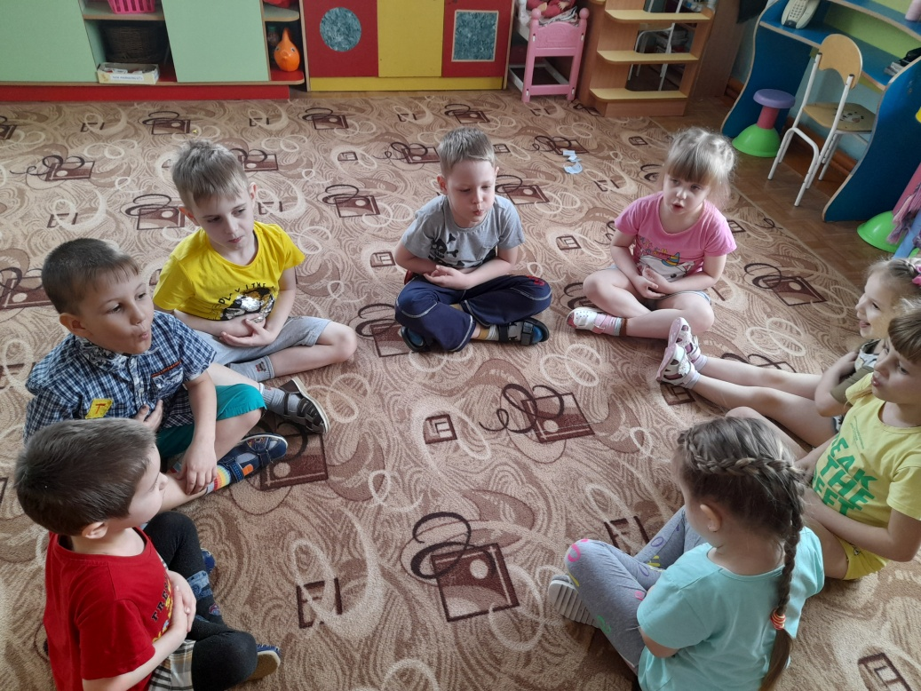
4. Игры-упражнения для снижения психологического напряжения, тревожности, агрессивности: «Шарик», «Брыкание».
Цель: упражнение способствует эмоциональной разрядке и снятию мышечного напряжения.

Slide 15
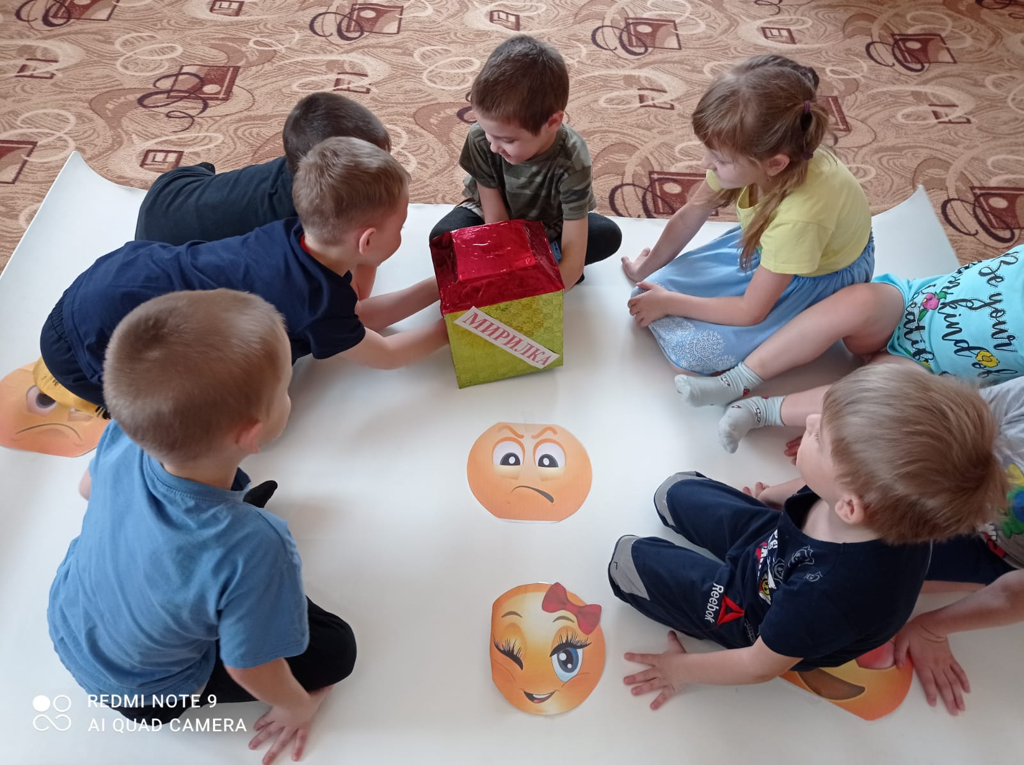
5. Коврик примирения
Цель: развитие коммуникативных навыков и умение разрешать конфликты.

Slide 16
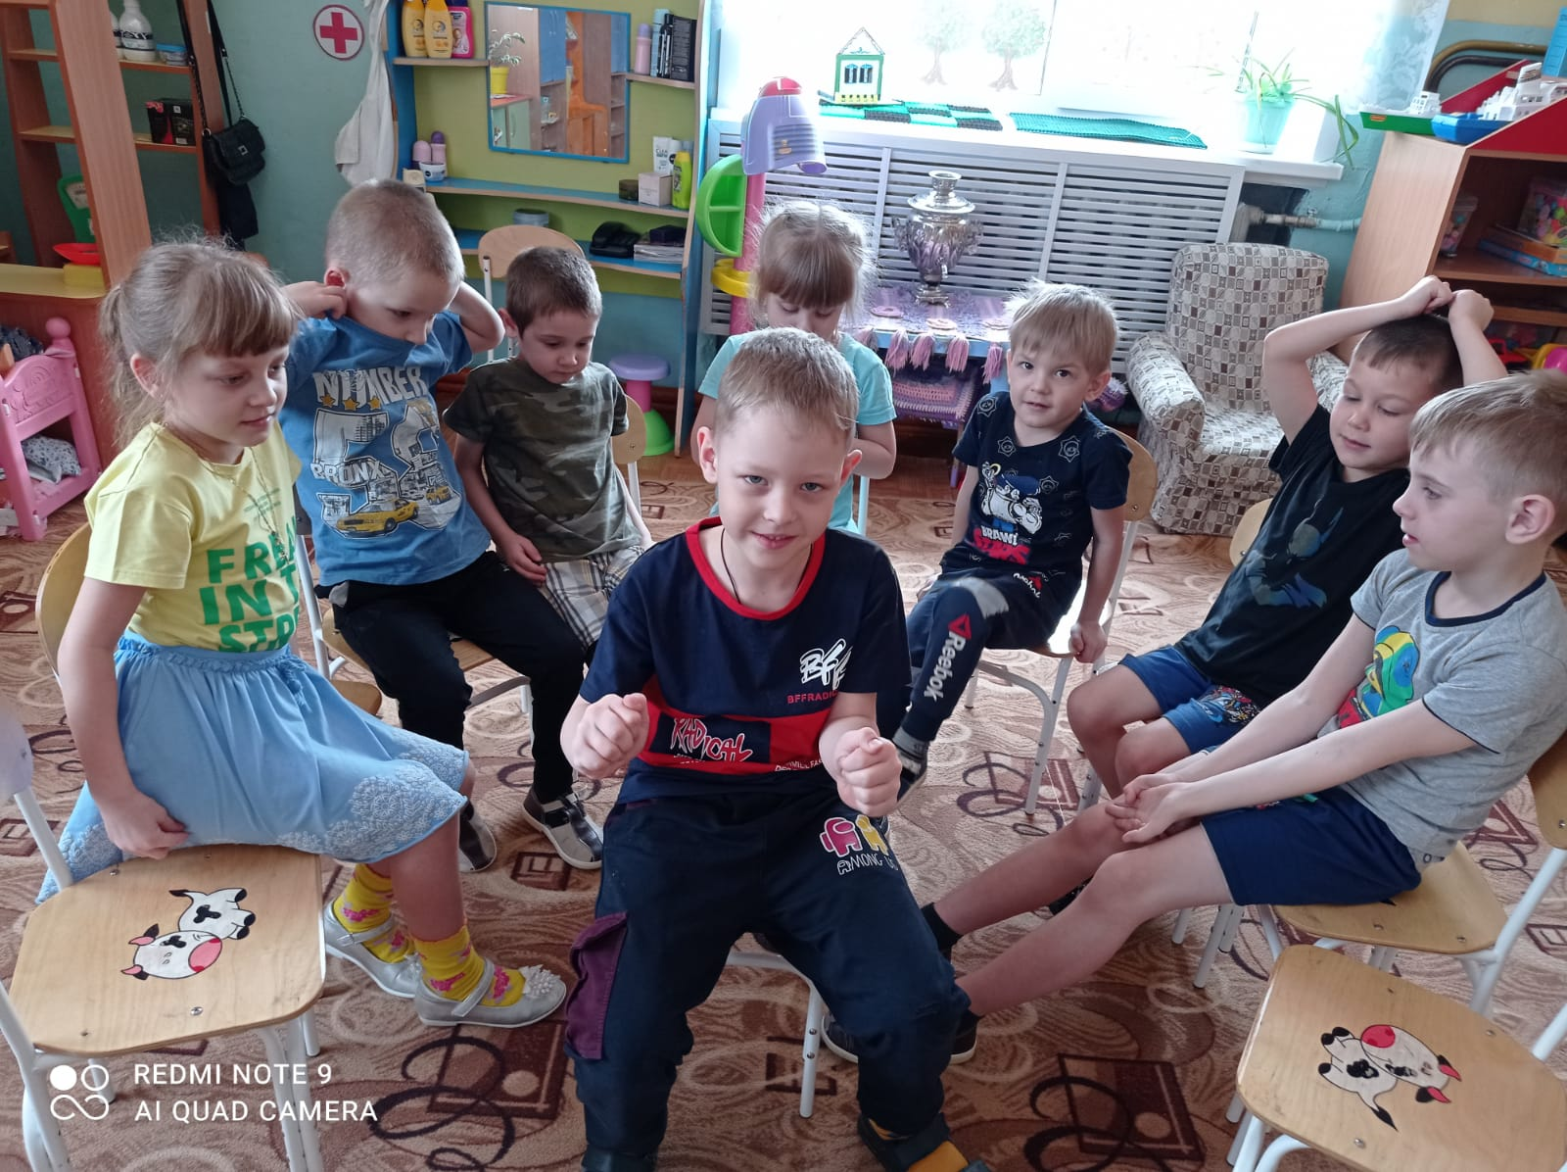
6. Игра «Злая лапка»
Цель: развитие у детей навыков самоконтроля в ситуациях конфликта.

Slide 17
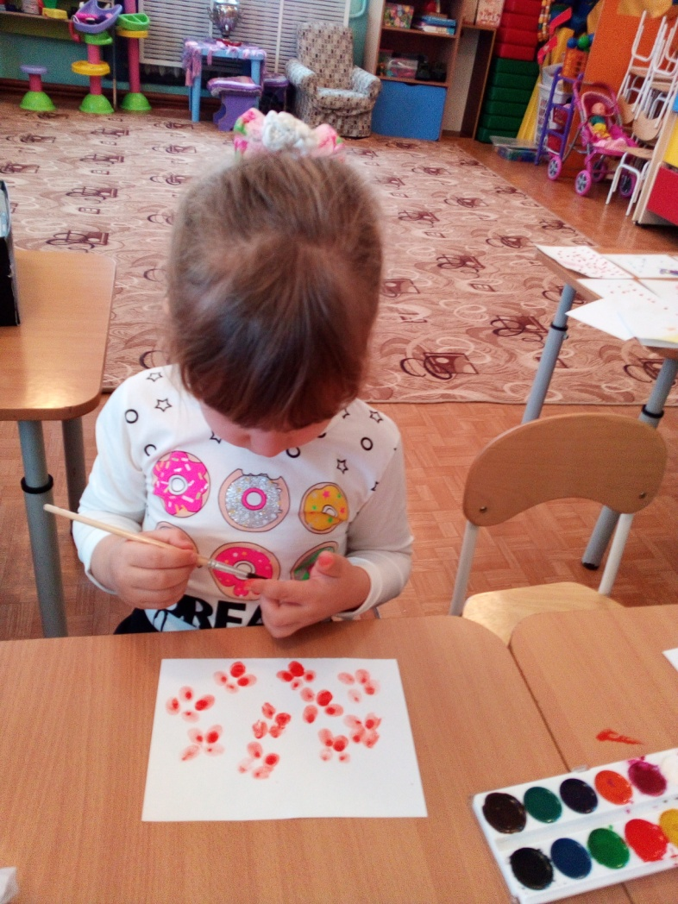
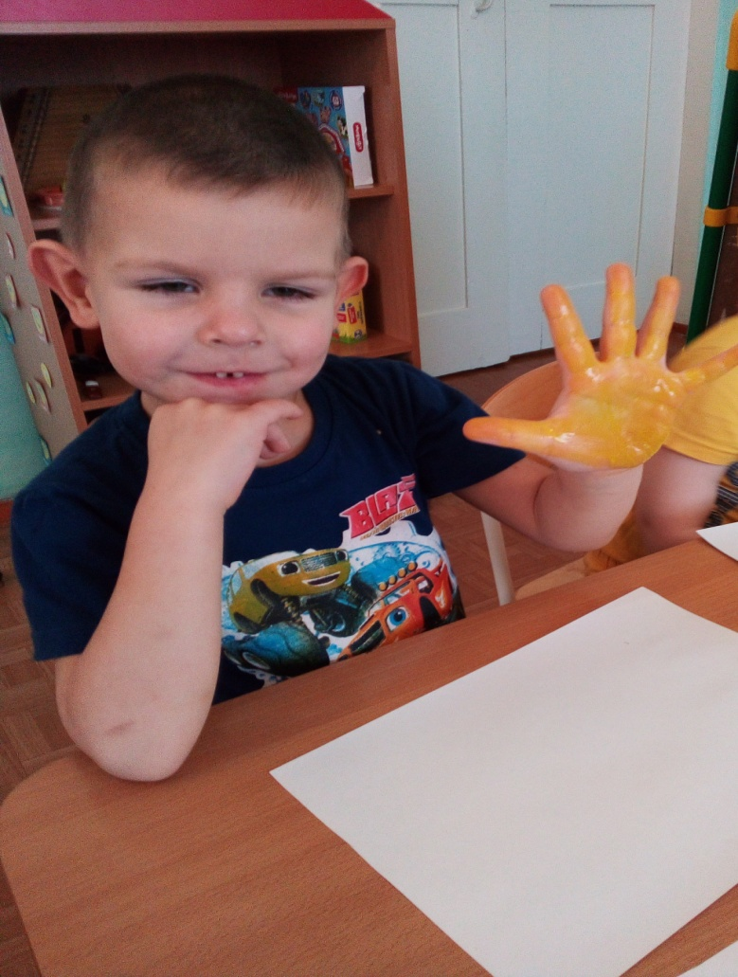
7. Рисование пальцами, ладошками.
Цель: снижение эмоционального напряжения

Slide 18
СПАСИБО ЗА ВНИМАНИЕ!

